Slide 1
Мама, поиграй со мной!!!

Slide 2
Что моему ребёнку сейчас нужно?

Slide 3
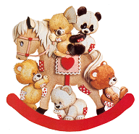
Обязательно должны быть!!!
Игрушки из реальной жизни.
Кукольное семейство (может быть и семья зверюшек), кукольный домик, мебель, посуда, машины, лодка, касса, весы, медицинские и парикмахерские принадлежности, часы, стиральные машины, плиты, телевизоры, мелки и доска, счёты, музыкальные инструменты, железные дороги, телефон и т.д.

Slide 4
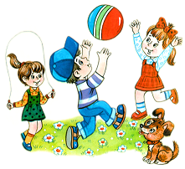
Игрушки, помогающие "выплеснуть" агрессию.
Солдатики, ружья, мячи, надувные груши, подушки, резиновые игрушки, скакалки, кегли, а также дротики для метания и т.д.

Slide 5
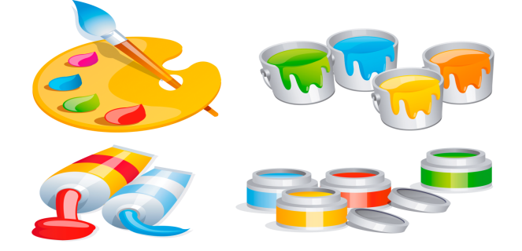
Игрушки для развития творческой фантазии и самовыражения. Кубики, матрёшки, пирамидки, конструкторы, азбуки, настольные игры, разрезные картинки или открытки, краски пластилин, мозаика, наборы для рукоделия, нитки, кусочки ткани, бумага для аппликаций, клей и т.д.

Slide 6
А какая игра развивает моего ребёнка?
2-3 (символические, ситуативные ролевые игры, творческие игры с красками, пластилином, бумагой, игры основанные на моторике)
для 3–4 лет игры-экспериментирования, несложные сюжетные самодеятельные, разнообразные обучающие, досуговые осваивается роль в игре, предлагайте ребёнку новые необычные роли, обсуждаёте поведение персонажей.
4-6 лет игры «вместе, дружно» и т.п. Можно пояснять и разучивать пословицы, поговорки на эту тему (вместе – мы сила), это коллективные игры, прятки, жмурки, горелки), привлекать к совместной деятельности: «иди ему помоги», «давайте все вместе».
К 6 годам в сюжетно-ролевых играх дети отображают события общественной жизни, формируется система взаимоотношений между детьми, их взаимные привязанности, симпатии.

Slide 7
Регулярность!!!
Составить расписание на пять на каждый день, НАЙТИ 15-30 минут, и неуклонно следовать своему графику!!!

Slide 8
89141213612 anyuta.mylnikova@yandex.ru
Спасибо за внимание!!!

